Slide 1


ORACLE&PL/SQL基本操作技能
培训大纲
北京山海经纬信息技术有限公司
www.easymap.com.cn

Slide 2
一. ORACLE简介
ORACLE是目前使用最广泛的数据库管理系统之一，可运行在各种平台上，如UNIX,LINUX,WINDOWS等。
主要功能：数据库管理和数据库开发
ORACLE是一个关系型数据库。
基本概念：DBMS、用户、角色权限、表、视图等。

Slide 3
二. ORACLE基本操作
主要介绍如下内容：
ORACLE安装(略）
创建用户和表空间
Oracle网络配置
基本的sql语句

Slide 4
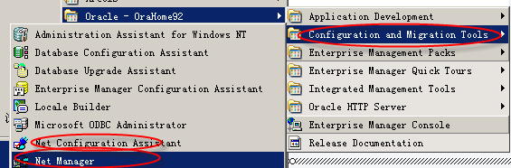
2.2 网络配置
Oracle数据库也离不开网络服务的支持:网络服务的组件和网络配置。
Oracle Net负责建立客户端应用程序和数据库服务器的连接。
Oracle网络配置工具包括以下两个：
Oracle Net Configuration Assistant工具用来配置监听程序；
Oracle Net Manager工具提供对Oracle 所有网络组件进行详细设置的集中管理界面。

Slide 5
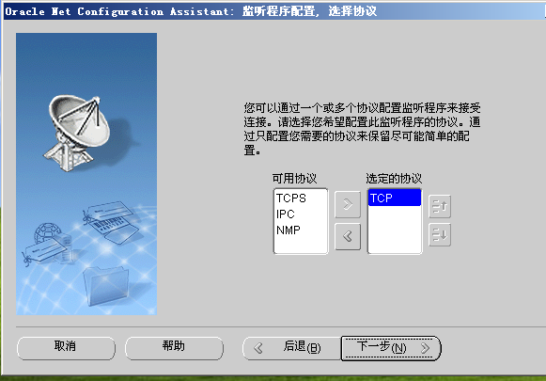
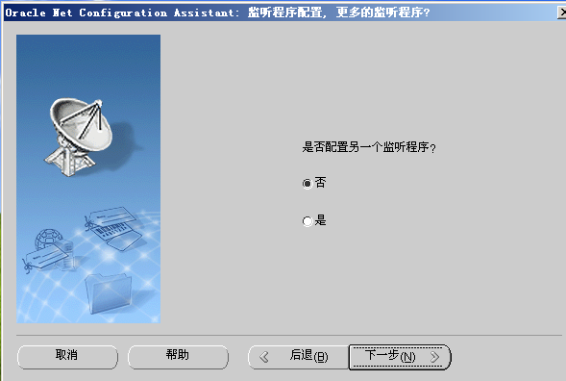
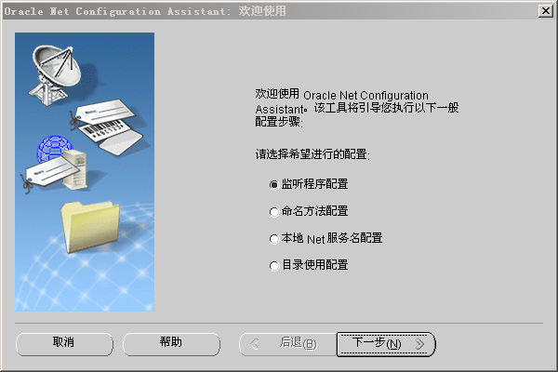
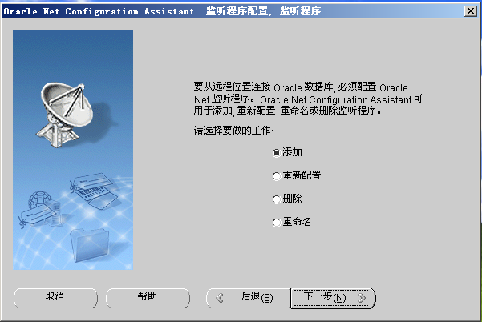
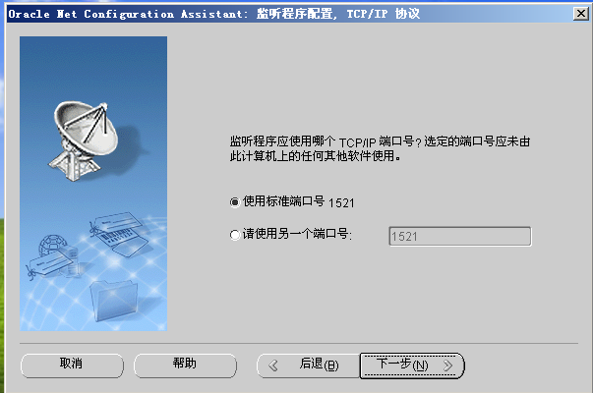
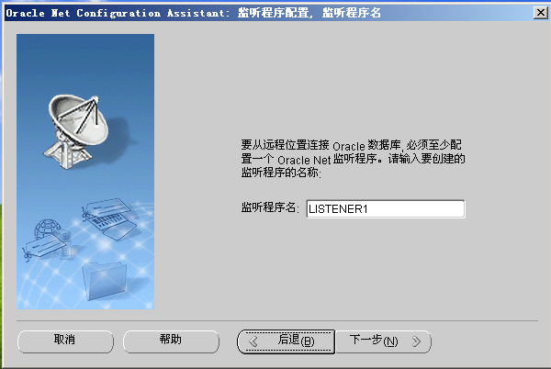
2.2 网络配置－配置监听程序
启动Oracle Net Configuration Assistant工具后出现如下界面：

Slide 6
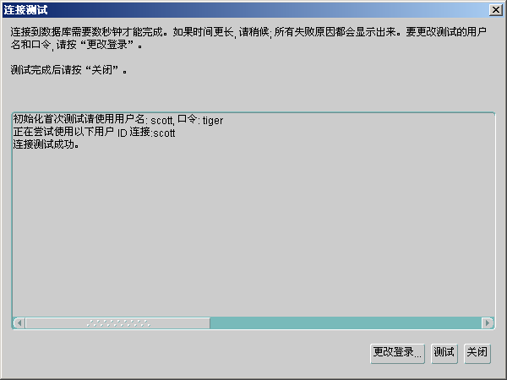
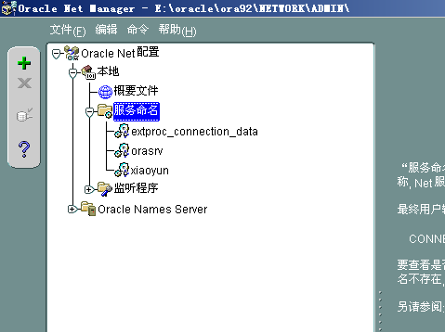
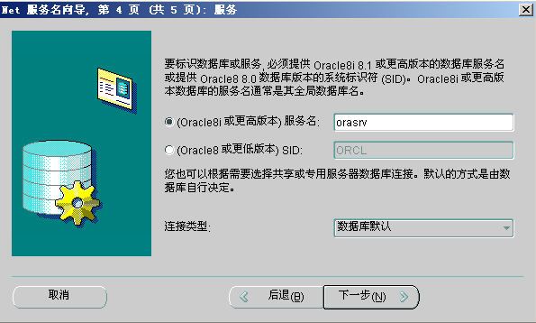
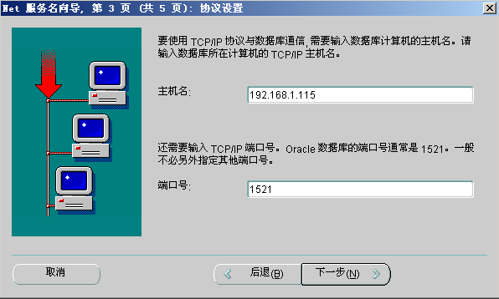
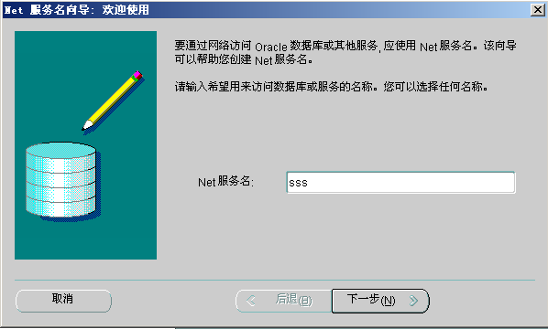
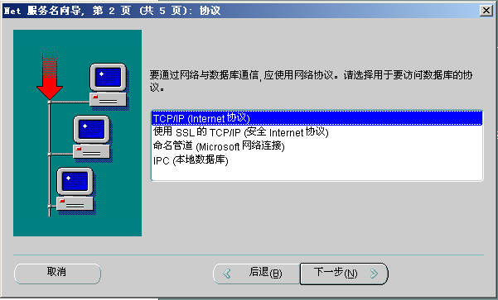
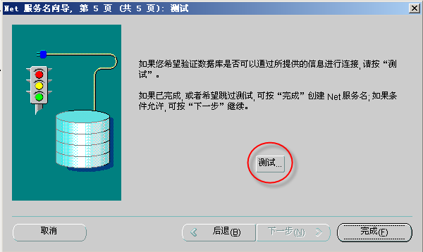
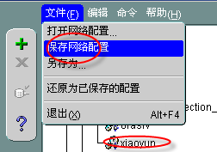
2.2 网络配置－配置监听协议地址
启动Oracle Net Manager工具后出现如下界面：

Slide 7
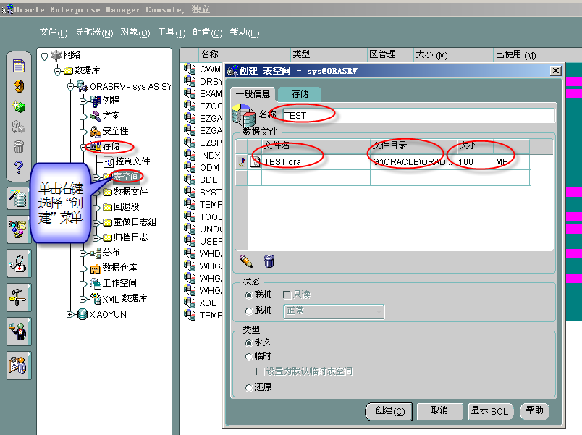
2.3 创建用户和表空间
利用sys用户登陆数据库后，就可添加用户、创建表空间。

Slide 8
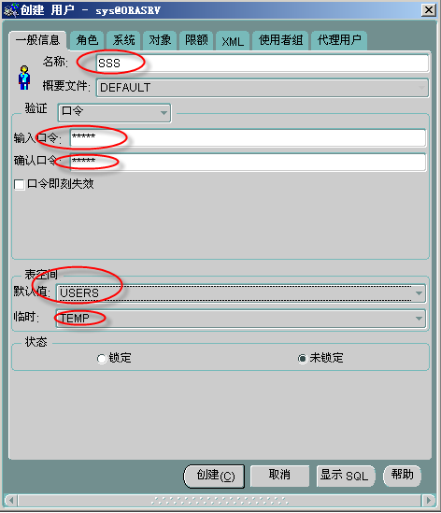
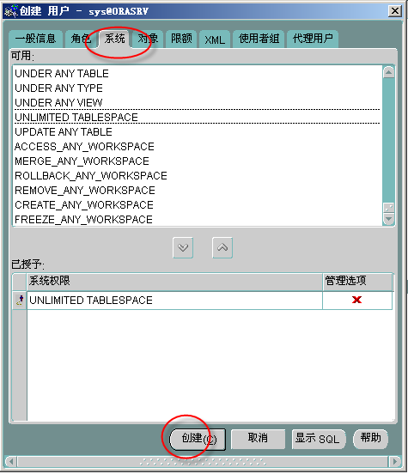
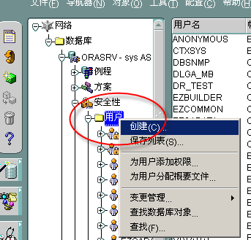
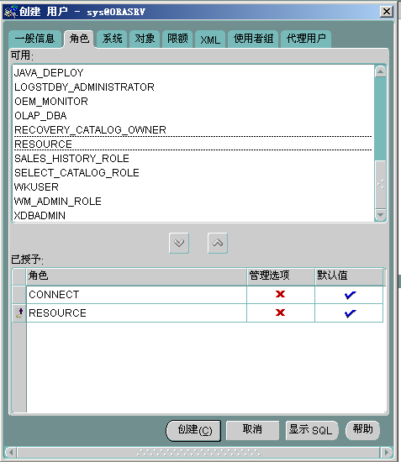
2.3 创建用户

Slide 9
2.4 注意事项
1.每个用户对应一个表空间和一个临时表空间、每个表空间可对应多个用户；
2.用户的权限和角色设置要慎重
3.监听程序配置时要小心，不要总更改。
4.Oracle的服务要启动，才能使用数据库。

Slide 10
三. PL/SQL简介
PL/SQL是Procedure Language&Structured Query Language的缩写。
PL/SQL程序的运行是通过Oracle中的一个引擎来进行的，引擎执行PL/SQL中的过程性语句，然后将SQL语句发给数据库服务器来执行，再将结果返回给执行端。
从PL/SQL中的语言会看出其是在SQL语言中扩充了面向过程中使用的程序结构。其中的结构包括:
变量和类型（用户可自定义）
控制语句（如if－then）和循环
过程和函数
对象类型和方法
PL/SQL语言实现了将过程结构与oracle SQL的无缝集成，从而为用户提供了一种功能强大的结构化程序设计语言。

Slide 11
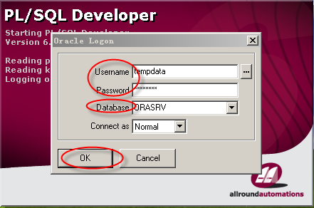
3.1. PL/SQL简介－基本操作
登陆oracle数据库：

Slide 12
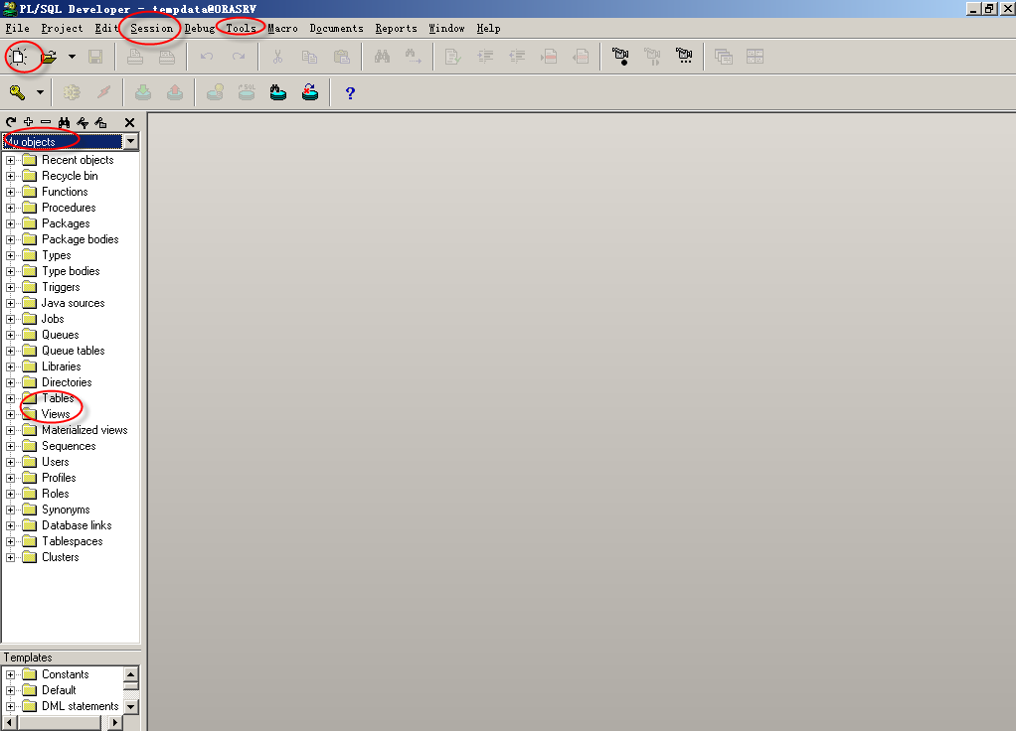
3.2. 主窗口
登陆后，主窗口如下所示：

Slide 13
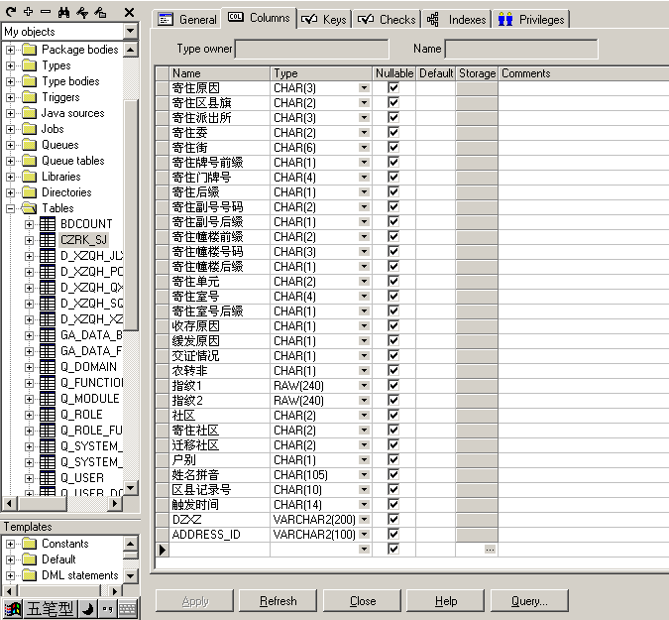
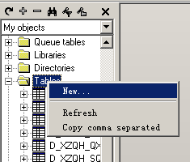
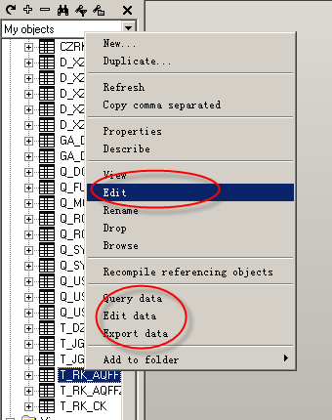
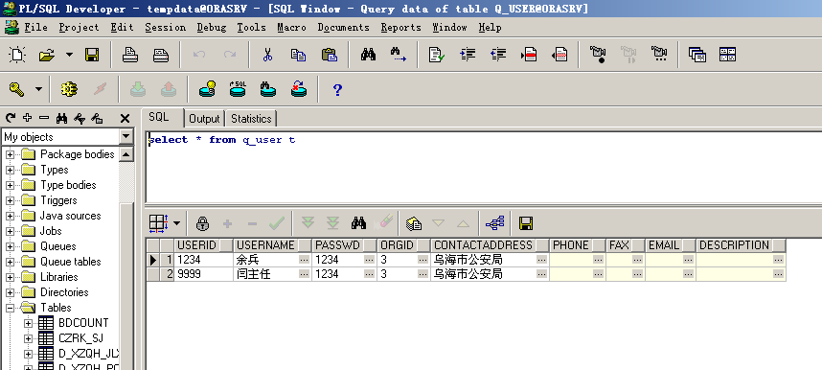
3.3. 对表和视图的操作
创建、编辑、查询表：

Slide 14
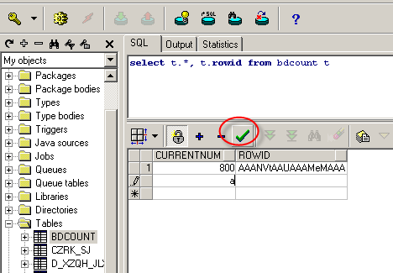
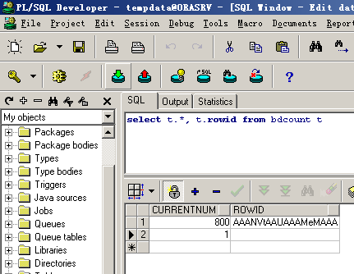
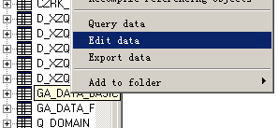
3.4. 编辑数据
编辑数据后要进行提交：

Slide 15
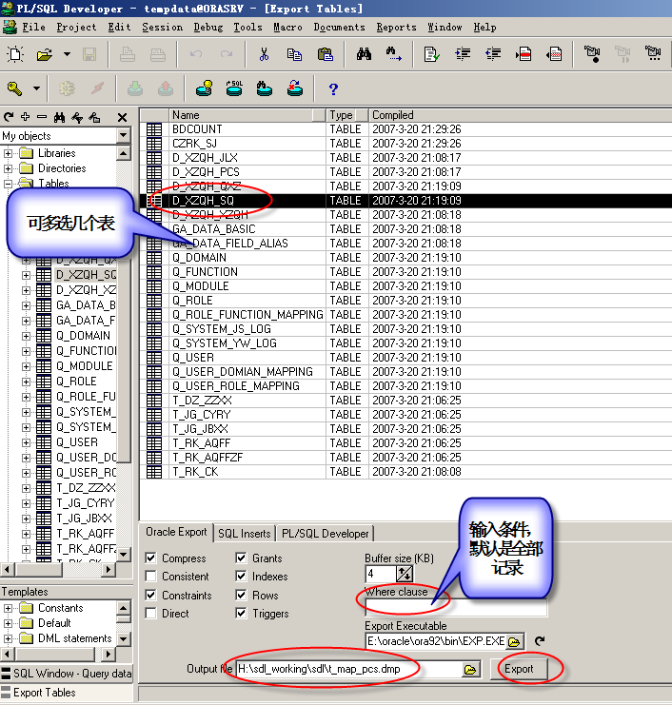
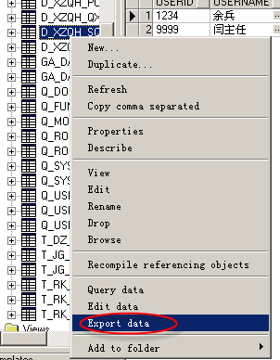
3.5. 表的导入和导出
选择某个表单击右键选择菜单“Export Data”，导出表，保存格式是dmp文件。

Slide 16
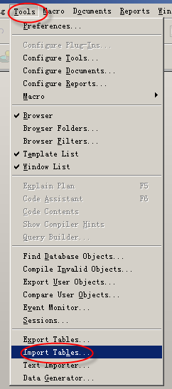
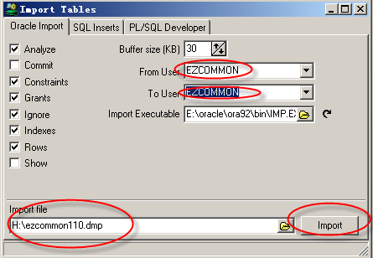
3.5. 表的导入和导出
利用IMPORT TABLES菜单导入以前备份的dmp数据文件。

Slide 17
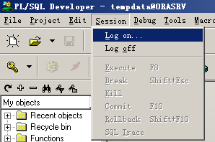
3.6登陆、登出
Session菜单中的login in和login out命令：

Slide 18
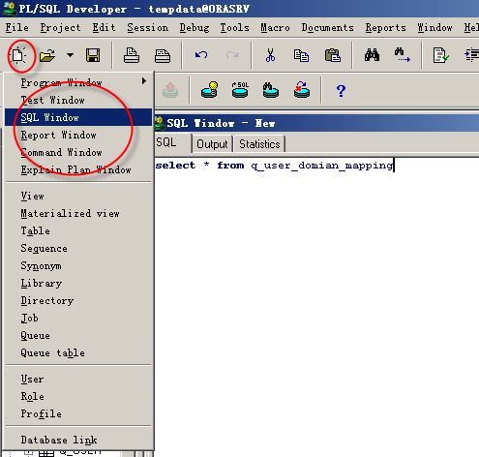
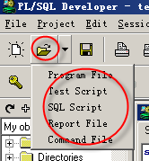
3.7 新建窗口和打开文件
如下图所示：

Slide 19
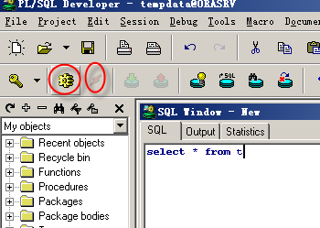
3.7 其他操作
执行和取消按钮，如下图所示：

Slide 20
3.8 运用命令进行导入和导出
在开始运行中输入cmd命令打开命令框，分别输入如下命令：
Imp “’sys/1234@orasrv as sysdba’” file=d:\d.dmp fromuser=whgadata touser=whgadata
Exp whgadata/whgadata@orasrv file=d:\dd.dmp log=c:\explog.txt
以上给出了导入和导出的基本命令，
下面是连接数据库的命令：sqlplus whgadata/whgadata@orasrv
连接数据库后，可输入sql语句进行查询

